Slide 1
Valor predictivo de la flujometría Doppler en embarazos de 20-24 semanas para desarrollo de preclamsia
Autor: Dr. Daniel Alejandro Ruiz González
Residente de Tercer año de Medicina Familiar
Orizaba, Veracruz. 2014

Slide 2
Antecedentes
Preeclampsia
Principal causa de morbi-mortalidad perinatal.
Descrita desde hace 2000 años por egipcios, chinos y griegos.
Desorden multisistémico con síntomas leves o severos
Causa de alteraciones fetales como oligohidramnios, RCIU o sufrimiento fetal.
La mortalidad materna fluctúa ente 0 y 13.2%
Origen impreciso, la hipótesis es una mala adaptación inmunológica entre la madre y el feto

Slide 3
Antecedentes
Ultrasonido Doppler.
Técnica no invasiva más utilizada.
Fitzgerald y Drumm 1977: midieron el flujo de la arteria umbilical.
Campbell en 1983: utiliza la velocimetría Doppler para comparar los embarazos normales y anormales de la arteria uterina vinculados con preclamsia severa.
El flujo de la arteria uterina es continuo durante la diástole y con alta velocidad al final de la misma.
La flujometría Doppler permite estudiar la circulación útero-placentaria; las arterias uterinas son las frecuentemente estudiadas.
La ecografía Doppler evalúa el éxito de la invasión trofoblástica

Slide 4
Justificación
Planteamiento del problema
Incidencia de preeclampsia de 5 a 10% de los embarazos
Mortalidad de 5 a 9 veces mayor en países en vías de desarrollo.
Morbilidad perinatal en Latinoamérica 8.45% y mortalidad del 1 al 33%.
INEGI: 1969 MUERTES MATERNAS en poblaciones marginadas sin control prenatal.
Doppler anormal asociado 6 veces mas a preeclampsia
USG Doppler de arterias uterinas excelente valor predictivo negativo.
El mejor predictor de preeclampsia y RCIU a las 18-22 SDG es la exploración Doppler de las arterias uterinas .
¿Cuál es el valor predictivo de la flujometría Doppler en pacientes con embarazos de 20-24 SDG para el desarrollo de preeclampsia en el modulo materno-fetal del HGRO-1 de Orizaba, Ver.?

Slide 5
Objetivos
Determinar el valor predictivo de la flujometría Doppler en pacientes con embarazo de 20-24 SDG con riesgo obstétrico (antecedentes heredo-familiares de preeclampsia, incremento ponderal mayor de 2 kg por mes)
Determinar el valor predictivo de la flujometría Doppler en pacientes con embarazo de 20-24 SDG que tengan historial de primera pareja sexual, número de gestas, partos, abortos, óbitos, SDG y grupo de edad.
Determinar el valor predictivo de la flujometría Doppler en pacientes con embarazo de 20-24 SDG con y sin antecedentes de enfermedad hipertensiva.
Predecir el valor predictivo de la flujometría Doppler de las arterias uterinas en el desarrollo de complicaciones asociadas a preeclampsia en embarazos de 20-24 SDG.
Determinar la asociación de la plaquetopenia y proteinuria al desarrollo de preeclampsia en embarazos de 20-24 SDG.

Slide 6
Metodología
Estudio transversal, observacional y retrospectivo .
Periodo de estudio: enero de 2011 a septiembre 2013.
Se tomaron los registros de 64 pacientes atendidas en el módulo materno-fetal del HGRO-1 Orizaba, Ver., previo diseño del proyecto y aprobación por el comité Local de investigación del HGRO-1 Orizaba Ver., se aplicó la hoja de recolección de datos que se encontró en los registros en el módulo materno-fetal, se tomaron reportes de USG Doppler de embarazo con alto riesgo de desarrollo de preeclampsia, y quienes cursaron con cifras tensionales >140/90 mmHg, se excluyeron los que no tenían registro claro y completo que no cursaban con embarazos de 20-24 SDG, quienes no tenían factores de riesgo para enfermedad hipertensiva, con cifras tensionales normales, alta sospecha de no haber obtenido con las mediciones de la arteria uterina.
Se recabó edad, número de parejas sexuales, gestas, partos, cesáreas, abortos, SDG, óbitos, historia familiar de preeclampsia, historia de preeclampsia, proteinuria, conteo de plaquetas, incremento ponderal, cifras de TA e índice de pulsatibilidad .
Análisis con estadística descriptiva e inferencial. Confianza del 95% y margen de error de 5%. Se analizó el valor predictivo positivo, valor predictivo negativo, sensibilidad y especificidad del índice de pulsatibilidad como prueba además de curva ROC, se usaron los programas estadísticos SPSS v.21 y Epi Info v.6

Slide 7
Resultados
Asociación Edad-desarrollo de preeclampsia: OR= 2.398; IC= 0.790-7.279 y p=0.003
Asociación IP-preeclampsia: OR= 5.34; IC= 1.567-18.22 y p= 0.006. Sensibilidad 44%, especificidad 87.2%, VPP 68.6 y VPN 29.2
Asociación plaquetopenia-preeclampsia: OR= 28.2; IC=3.05-260.7 y p= 0.0006
Asociación parejas sexuales-preeclampsia: OR= 0.130, IC=0.0213-0.798 y p= 0.013
Asociación partos-preeclampsia: OR= 1.104, IC=0.323-33.29 y p=0.024
Asociación incremento ponderal-preeclampsia: OR=10.57, IC: 2.592-42.72 y p= 0.0003
Asociación TA-preeclampsia: OR= 96, IC= 5.008-1840 y p=0.000
Asociación proteinuria-preclamsia: OR= 99.67, IC: 15.05-661.1 y p=0.000

Slide 8
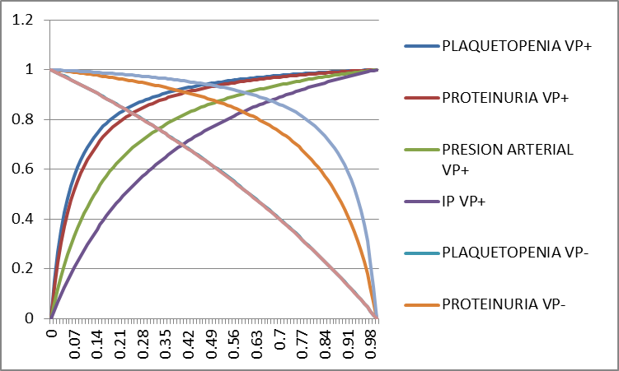
Figura 1 | Variables con valor predictivo al desarrollo de preeclampsia
VERDADEROS POSITIVOS (SENSIBILIDAD)
FALSOS POSITIVOS (1 – ESPECIFICIDAD)
FUENTE: Base de datos de encuesta: "Valor predictivo de la flujometría Doppler en embarazos de 20-24 SDG para desarrollo de preeclampsia".

Slide 9
Conclusiones
Se encontró mayor número de casos de preeclampsia en el grupo de edad de 35 a 39 años con significancia estadística.
Se encontró mayor desarrollo de preeclampsia en pacientes con resultados de IP uterino en percentila 95 con significancia estadística.
En la evolución de la preeclampsia se encontró más casos en su presentación leve que en severa.
Se encontró mayor desarrollo de preeclampsia en pacientes con plaquetopenia con significancia estadística
Se encontró mayor presentación de preeclampsia en el grupo que refirió haber tenido solo una pareja sexual.
Se encontró que un incremento ponderal de más de 2 kg por mes se asocia al desarrollo de preeclampsia con valor estadísticamente significativo.
Hubo mayor número de preeclampsia con proteinuria de 1 a 3 gr/día
A mayor cifra de TA se encontró mayor asociación al desarrollo de preeclampsia en un 96%

Slide 10
Alternativas de solución
Se considera necesario incrementar la información en los grupos de edades vulnerables al desarrollo de preeclampsia.
Capacitar al personal médico involucrado para la detección oportuna de factores de riesgo.
Vigilancia estricta de la ganancia ponderal.
Realización de USG Doppler en pacientes de grupo de edad de riesgo que cursen con embarazos de más de 20 SDG.
Se recomienda realizar USG Doppler de arterias uterinas para detección temprana de alteraciones en la circulación materno-fetal en las semanas 14-18 SDG vía abdominal , lo que permitiría instalar manejos oportunos con Calcio vía oral y ácido acetilsalicílico para prevenir el desarrollo de la enfermedad en su forma grave en un 6% cada uno de ellos.
Apego estricto a los lineamientos que marca la NOM que indica realizar BHC para detección de coagulopatías de 2° nivel para seguimiento estricto.

Slide 11
Alternativas de solución
Información a la paciente sobre la primipaternidad como factor de riesgo, recomendando el uso de un método de planificación familiar en los primeros años de vida sexual (no de barrera) para aumentar la protección inmunológica.
Aún de no haber encontrado una sensibilidad, VPP, VPN superior al 80 el índice de pulsatibilidad por los cambios que se presenta en el flujo placentario durante su toma, si apoya el diagnóstico, lo cual podría mejorar en el futuro al incluir una mayor muestra.
Es conveniente mencionar que el desarrollo de preeclampsia se asocia con el aumento de las cifras tensionales, la plaquetopenia y la proteinuria, por lo que se siguen considerando útiles para el diagnóstico de la patología.

